Slide 1
Лекция 14. Всенощное бдение. Утреня (окончание).

Slide 2
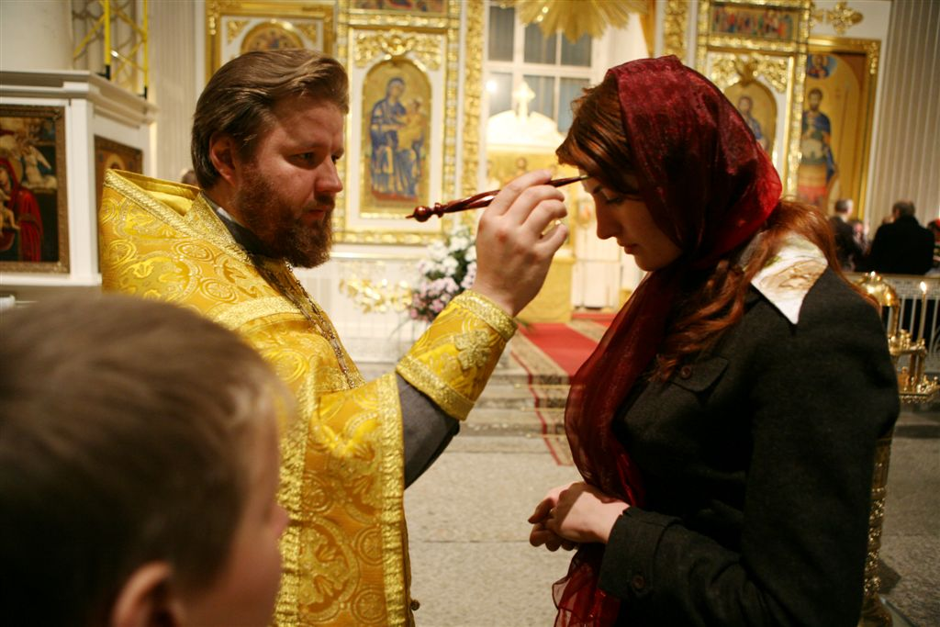
Помазание освященным елеем на утрени

Slide 3
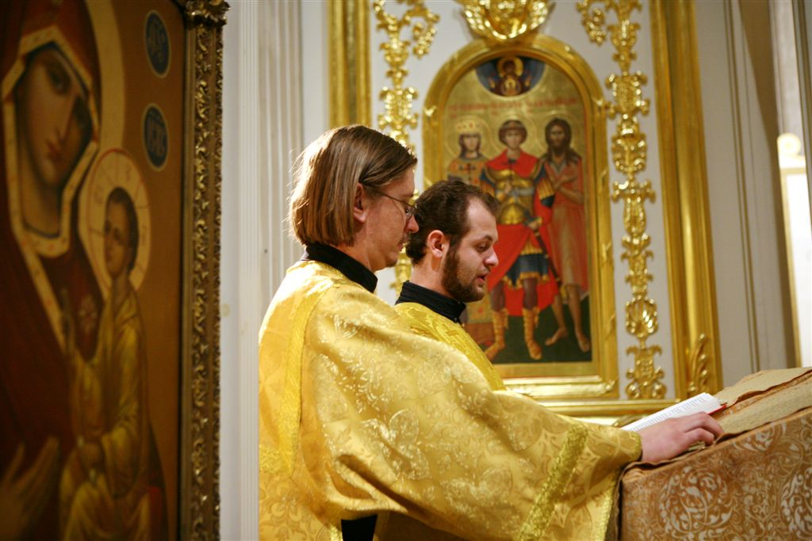
Чтение канона на утрени

Slide 4
Канон
Канон (греч. κανών, «правило, мерило, норма») – форма церковной молитвенной поэзии; вид церковной поэмы-гимна сложной конструкции. Состоит из 9 песен.
Первая строфа каждой песни называется ирмосом. Остальные строфы – тропарями.
Ирмос (греч. ειρμός – связь, сплетение, ряд) – первая поэтическая строфа песни канона, вступительный стих, являющийся смысловой связкой между библейской песнью и тропарями, музыкальная связка и образец для последующих тропарей канона данной песни. Исполняется на особый напев по гласам.

Slide 5
Структура канона на утрени
1 песнь
3 песнь
малая ектения
седальны
4 песнь
5 песнь
6 песнь
малая ектения
кондак и икос
7 песнь
8 песнь
возглас диакона: «Богородицу и Матерь Света в песнях возвеличим».
пение «Честнейшую Херувим».
9 песнь
малая ектения
ексапостиларий (светилен).

Slide 6
Структура песни канона на утрени
Ирмос первого канона.
Припев (или стихи библейской песни).
Тропарь канона воскресного.
Припев.
Тропарь канона крестовоскресного.
Припев.
Тропарь канона Богородицы.
Припев.
Тропарь канона святого.
Катавасия.

Slide 7
Библейские песни канона
1-я песнь Моисея (Исх. 15:1-19).
2-я «обличительная» песнь Моисея (Втор. 32: 1-43).
Песнь Анны (1 Цар. 2: 1-11).
Песнь пророка Аввакума (Аввак. 3: 1-19).
Песнь пророка Исаии (Ис. 26).
Песнь пророка Ионы (Ион. 2:3-10).
Песнь трех отроков (Дан. 3: 26-88).
Песнь Пресвятой Богородицы (Лк. 1:46-55).
Песнь Захарии (Лк. 1:68-79).

Slide 8
Катавасия (греч. καταβασία – схождение, от глагола сходить, спускаться) – название ирмоса, который поется в окончании песни канона (после каждой, либо после 3-й, 6-й, 8-й, 9-й). Само название происходит от предписания Устава, где сказано, что для пения катавасии певцам двух хоров (клиросов) надо спуститься со своих мест и сойтись в середине храма.
«Тропари канона по содержанию своему слишком отдаляются от библейских песней, с которыми они связаны ирмосом, и вот для восстановления связи их с этими песнями длинный ряд их и заключается, как открылся, ирмосом. Такое возвращение песни канона к ирмосу называется катавасией (καταβασία = κατάβασις) – схождение, возвращение (войска с похода). В самые великие праздники катавасия состоит в повторении начального ирмоса, в меньшие праздники, и в том числе в воскресенье, ката­васией служит ирмос другого, сродного или близкого, праздника, в будни катавасией служит ирмос последнего канона, и она бывает только после важнейших песней – 3, 6, 8 и 9, наконец, в пост катавасия иногда и заменяет собою ирмос, т. е. ирмос поется только в качестве катавасии»
(проф. Михаил Скабаланович).

Slide 9
Каноны на воскресной утрени
1. Воскресный (Октоиха).
Припев: Слава, Господи, святому Воскресению Твоему!
2. Крестовоскресный (Октоиха).
Припев: Слава, Господи, Кресту Твоему Честному и Воскресению!
3. Богородице (Октоиха).
Припев: Пресвятая Богородице, спаси нас!
4. Святому дня (из Минеи).
Припев: Святый мучениче Кирилле, моли Бога о нас!

Slide 10
После 3, 6 и 9 песни канона диакон возглашает малую ектению.
Возглас малой ектении после 3-й песни канона: Ибо Ты – Бог наш, и Тебе славу воссылаем, Отцу и Сыну и Святому Духу, ныне и всегда, и во веки веков.
Возглас малой ектении после 6-й песни канона:
Ибо Ты – Царь мира и Спаситель душ наших, и Тебе славу воссылаем, Отцу и Сыну и Святому Духу, ныне и всегда и во веки веков.
Возглас малой ектении после 9-й песни канона:
Ибо Тебя хвалят все Силы небесные, и Тебе славу воссылают, Отцу и Сыну и Святому Духу, ныне и всегда, и во веки веков.

Slide 11
После шестой песни
Кондак (греч. κοντάκιον от κοντός – палочка, на которую наматывался свиток пергамента) – небольшое песнопение (в одну-две строфы), в параллель тропапю раскрывающее сущность праздника.
Кондак Воскресный 1 гласа:
Воскрес Ты, как Бог, из гроба во славе и мир с Собою воскресил. И естество человеческое как Бога воспело Тебя, и исчезла смерть. Адам торжествует, Владыка, и Ева, ныне, от уз избавляемая, радуется, взывая: "Ты, Христе, всем даруешь воскресение!«
Икос (в переводе с греч. – дом) – церковное песнопение, содержащее прославление святого или празднуемого события.
Икос и кондак сходны по содержанию и одинаковы по изложению. Разница между ними та, что кондак короче, а икос пространнее: кондак – тема, а икос – развитие её. Посему икос всегда читается после кондака,

Slide 12
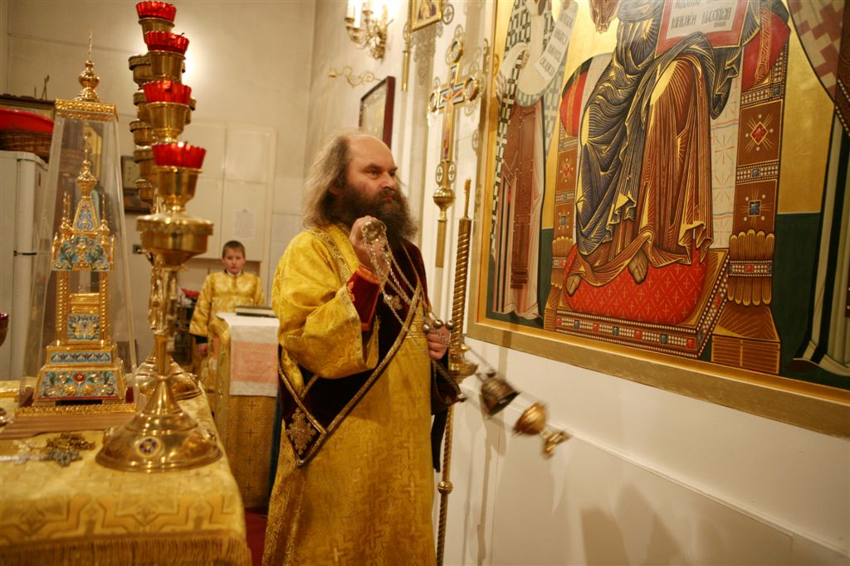
На 8-й песни канона диакон начинает каждение алтаря.

Slide 13
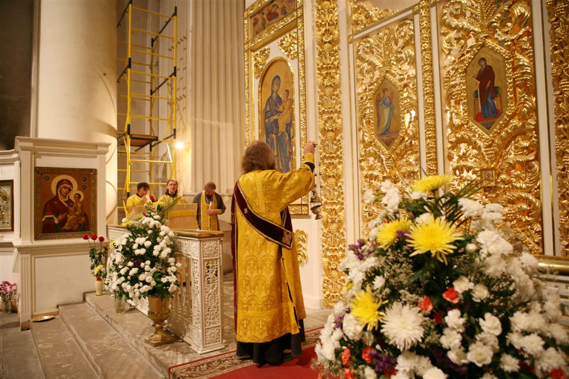
Диакон перед иконой Божией Матери возглашает: «Богородицу и Матерь Света в песнях возвеличим».

Slide 14
Хор исполняет песнь Божией Матери
Величает душа Моя Господа, и возрадовался дух Мой о Боге, Спасителе Моём.
Честью высшую Херувимов и несравненно славнейшую Серафимов, девственно Бога-Слово родившую, истинную Богородицу – Тебя величаем.
Что призрел Он на смирение Рабы Своей; ибо отныне назовут Меня блаженной все роды.
Честью высшую Херувимов:
Что сотворил Мне великое Сильный, и свято имя Его, и милость Его в роды родов к боящимся Его.
Честью высшую Херувимов:
Соделал Он сильное рукою Своею, рассеял надменных в помышлениях сердца их.
Честью высшую Херувимов:
Низложил властителей с престолов и вознес смиренных, алчущих исполнил благ и богатых отослал ни с чем.
Честью высшую Херувимов:
Поддержал Израиля, отрока Своего, вспомнив о милости, – как Он сказал отцам нашим, – к Аврааму и семени его навеки (Лк. 1:46-55).
Честью высшую Херувимов:

Slide 15
После 9 песни канона и малой ектеньи
Диакон возглашает: Свят Господь Бог наш.
Хор: Свят Господь Бог наш.
Диакон: Ибо свят Господь Бог наш.
Хор: Свят Господь Бог наш.
Диакон: Над всеми людьми Бог наш.
Хор: Свят Господь Бог наш.
Затем читается ексапостиларий .
«Название «ексапостиларий» (έξαποστειλάριον от έξαποστέλλω – высылаю, отсылаю) объясняют или тем, что они прославляют послание апостолов на проповедь, о чем действительно говорится в ексапостилариях воскресных (Марк Ефесский), но только в воскресных, и далеко не во всех, или, что вероятнее, тем, что для пения его выходит певец на середину церкви, что и ныне требуется для некоторых ексапостилариев (см. Вел. понед.)».
(проф. Михаил Скабаланович)

Slide 16
После канона и ексапостилария поются хвалительные псалмы (148-150) и стихиры на Хвалитех
Всё, что дышит, да восхвалит Господа! Хвалите Господа с небес, хвалите Его в вышних. Тебе подобает песнь, Богу.
Хвалите Его, все Ангелы Его, хвалите Его, все воинства Его. Тебе подобает песнь, Богу.
Стихиры на Хвалитех 1 гласа:
Стих: Совершить среди них суд предписанный; слава сия – всем святым Его (Пс 149:10).
Воспеваем Твои спасительные страдания, Христе, и славим Твое воскресение.
Стих: Хвалите Бога во святых Его, хвалите Его на тверди силы Его (Пс 150:1).
Крест претерпевший, и смерть упразднивший, и воскресший из мертвых, умиротвори нашу жизнь, Господи, как Единый всесильный.
Слава: Стихира Евангельская.
И ныне, глас 2: Преблагословенна Ты, Богородица Дева, ибо Воплотившимся от Тебя ад пленен, Адам из него возвращен, проклятие лишилось силы, Ева освобождена, смерть умерщвлена и мы исполнились жизни. Потому, воспевая, взываем: "Благословен Христос Бог, так благоволивший, слава Тебе!"

Slide 17
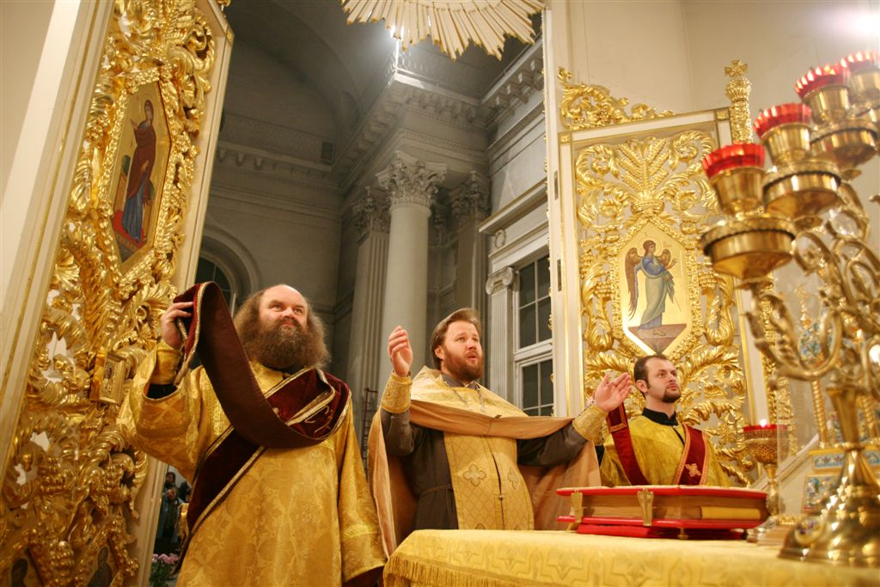
Слава Тебе, показавшему нам свет!

Slide 18
Великое славословие
Слава в вышних Богу, и на земле мир, среди людей – благоволение. Восхваляем Тебя, благословляем Тебя, поклоняемся Тебе, славословим Тебя, благодарим Тебя ради великой славы Твоей. Господи, Царь Небесный, Боже Отче Вседержитель, Господи, Сын Единородный Иисусе Христе, и Дух Святой! Господи Боже, Агнец Божий, Сын Отчий, подъемлющий грех мiра, помилуй нас. Подъемлющий грехи мiра, прими молитву нашу, Сидящий справа от Отца, помилуй нас. Ибо Ты – один Свят, Ты один – Господь, Иисус Христос, во славу Бога Отца. Аминь.
На всякий день благословлю Тебя и восхвалю имя Твоё вовеки и в век века. Сподоби, Господи, в день сей без греха сохраниться нам. Благословен Ты, Господи, Боже отцов наших, и хвально и прославлено имя Твоё вовеки. Аминь.
Да будет, Господи, милость Твоя на нас, как мы уповаем на Тебя.
Благословен Ты, Господи, научи меня повелениям Твоим (трижды).
Господи, Ты стал для нас прибежищем от рода в род. Я сказал: Господи, помилуй меня, исцели душу мою, ибо я согрешил пред Тобой. Господи, к Тебе я прибег, научи меня творить волю Твою, ибо Ты – Бог мой. Ибо у Тебя источник жизни, во свете Твоём мы увидим свет. Простри милость Твою к знающим Тебя.
Святый Боже, Святый Крепкий, Святый Безсмертный, помилуй нас (трижды).
Слава Отцу, и Сыну, и Святому Духу, и ныне, и всегда, и во веки веков. Аминь.
Святый Безсмертный, помилуй нас.
Святый Боже, Святый Крепкий, Святый Безсмертный, помилуй нас.

Slide 19
Воскресеные тропари
Глас 1, 3, 5, 7:
В сей день совершилось спасение мiра! Воспоем Воскресшего из гроба и Начальника жизни нашей, ибо уничтожив смертию смерть, Он дал нам победу и великую милость.
Глас 2, 4, 6, 8:
Воскреснув из гроба, Ты расторг и оковы ада, отменил осуждение на смерть, Господи, всех от сетей врага избавив. Явившись же Апостолам Твоим, Ты их послал на проповедь и через них мир даровал вселенной, Единый Многомилостивый.

Slide 20
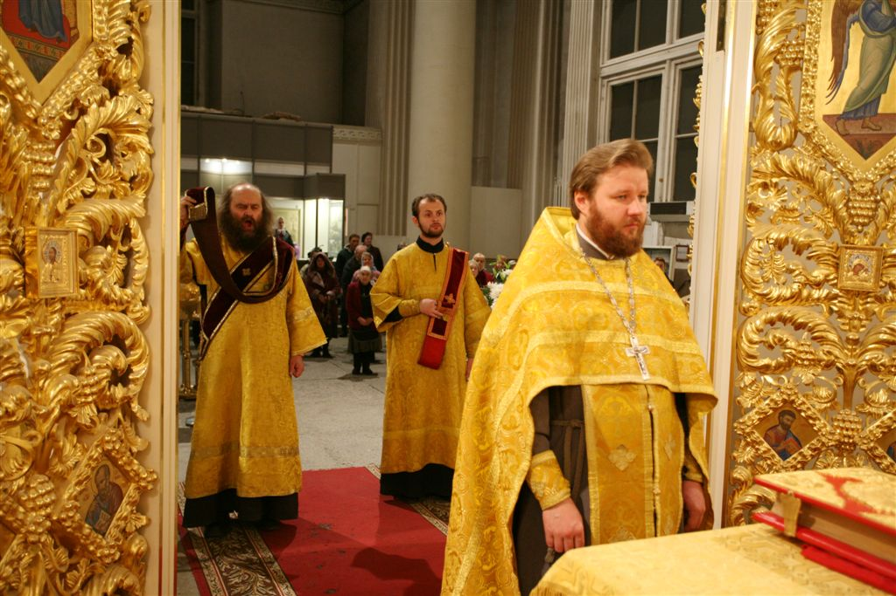
После Великого славословия возглашаются сугубая и просительная ектении

Slide 21
Ектения сугубая:
Диакон: Помилуй нас, Боже, по великой милости Твоей, молимся Тебе, услышь и помилуй.
Священник возглашает: Ибо Ты – милостивый и человеколюбивый Бог, и Тебе славу воссылаем, Отцу и Сыну и Святому Духу, ныне и всегда, и во веки веков.
Ектения просительная:
Диакон: Исполним утреннюю молитву нашу Господу.
Священник возглашает: Ибо Ты – Бог милости, щедрот и человеколюбия, и Тебе славу воссылаем, Отцу и Сыну и Святому Духу, ныне и всегда, и во веки веков.
Хор: Аминь.
.

Slide 22
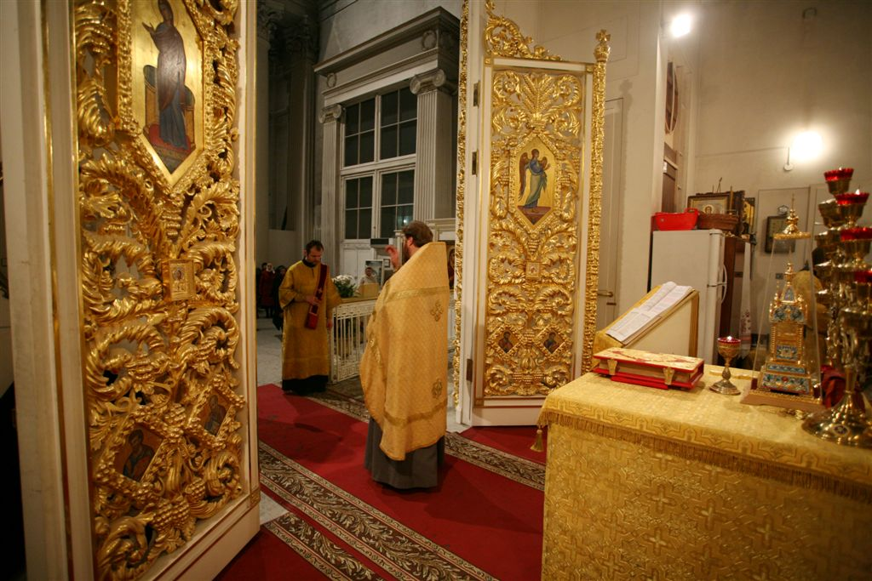
Священник: Мир всем.
Хор: И духу твоему.
Диакон: Главы наши пред Господом преклоним.
Хор: Тебе, Господи

Slide 23
Священник читает молитву главопреклонения:
Господи святой, на высотах живущий и дольнее озирающий, и всевидящим оком Твоим зрящий всё творение! Пред Тобою мы склонились душою и телом и молимся Тебе, Святой Святых: простри руку Твою невидимую от святого жилища Твоего и благослови всех нас, и если чем согрешили мы, вольно или невольно, Ты, как благой и человеколюбивый Бог, прости, даруя нам отмiрные и неотмiрные блага Твои.
Возглашает: Ибо Ты милуешь и спасаешь нас, Боже наш, и Тебе славу воссылаем, Отцу и Сыну и Святому Духу, ныне и всегда, и во веки веков.
Хор: Аминь.

Slide 24
Диакон: Премудрость.
Хор: Благослови.
Священник: Сущий благословен – Христос, Бог наш, всегда: ныне и присно и во веки веков.
Священник: Пресвятая Богородица, спаси нас.
Хор: Честью высшую Херувимов и несравненно славнейшую Серафимов, девственно Бога-Слово родившую, истинную Богородицу – Тебя величаем.
Священник: Слава Тебе, Христе Боже, надежда наша, слава Тебе.
Хор: Слава, и ныне; Господи, помилуй (трижды). Благослови.
Священник произносит отпуст:
Воскресший из мёртвых, Христос, истинный Бог наш, по молитвам Пречистой Своей Матери, святых славных и всехвальных Апостолов, святых (имена святых храма и дня), святых праведных богоотцов Иоакима и Анны и всех святых, помилует и спасёт нас, как Благой и Человеколюбец.
Хор поет многолетие:
Великого господина и отца нашего Кирилла Святейшего Патриарха Московского и всея Руси, и господина нашего высокопреосвященнейшего Ювеналия, митрополи-та Крутицкого и Коломенского, богохранимую страну нашу Российскую, настоятеля, братию и прихожан святого храма сего (или: игумена с братией святой обители сей) и всех православных христиан, Господи, сохрани на многие лета.

Slide 25
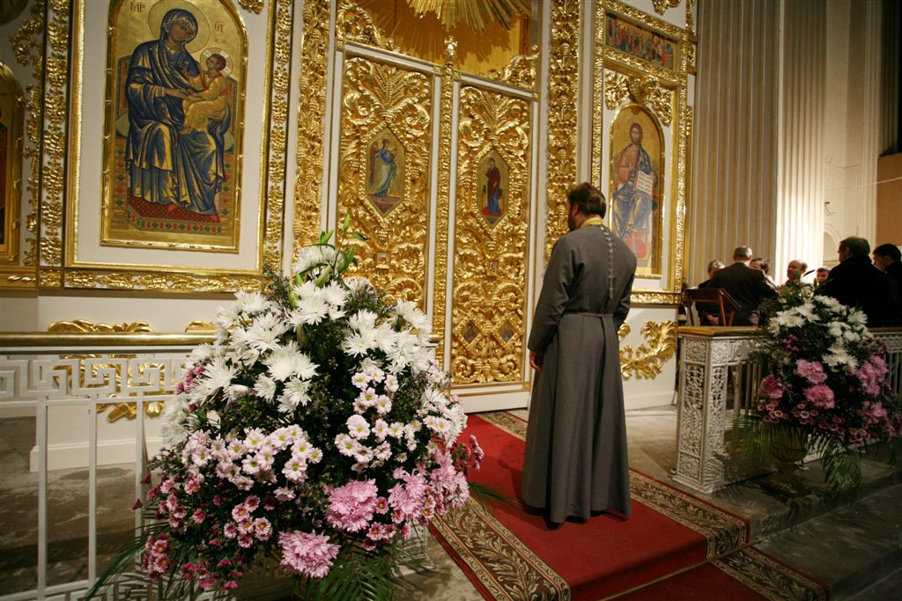
После прочтения 1 часа священник выходит на солею и читает молитву часа

Slide 26
Священник читает молитву 1 часа:
Христе, Свет истинный, просвещающий и освящающий всякого человека, приходящего в мир! Запечатлей на нас свет лица Твоего, да узрим в нем свет неприступный, и направь стопы наши к исполнению заповедей Твоих, по молитвам Пречистой Твоей Матери и всех Твоих святых. Аминь.
Хор поет кондак Богородице, глас 8:
Обороняющей нас Военачальнице за избавление от страшных бед учреждаем Тебе торжества победы благодарственные мы, рабы Твои, Богородица! Но Ты, как имеющая власть необоримую, от всяческих опасностей нас освободи, да взываем Тебе: "Радуйся, Невеста, брака не познавшая! "
Священник: Слава Тебе, Христе Боже, надежда наша, слава Тебе.
Хор: Слава, и ныне: Господи, помилуй (трижды). Благослови.
Священник произносит малый отпуст: Христос, истинный Бог наш, по молитвам Пречистой Своей Матери, преподобных и богоносных отцов наших и всех святых, помилует и спасёт нас, как Благой и Человеколюбец.

